Slide 1

ҚАЗАҚСТАННЫҢ
КЛИМАТТЫҚ РЕСУРСТАРЫ

Slide 2
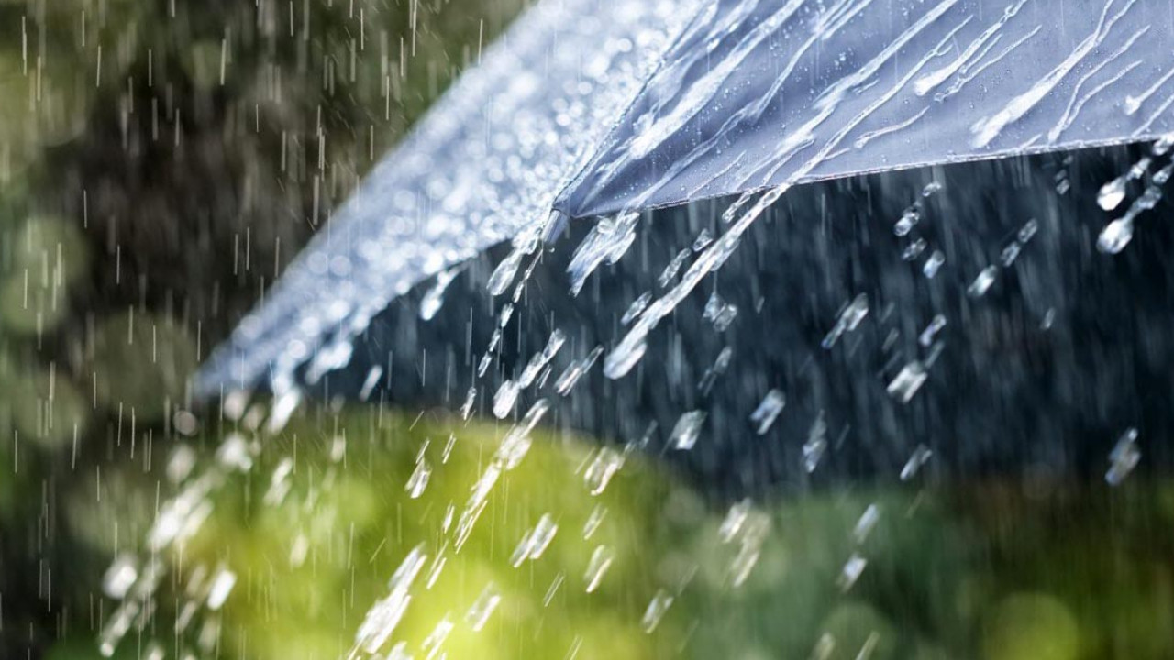
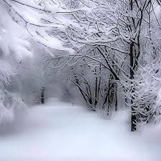
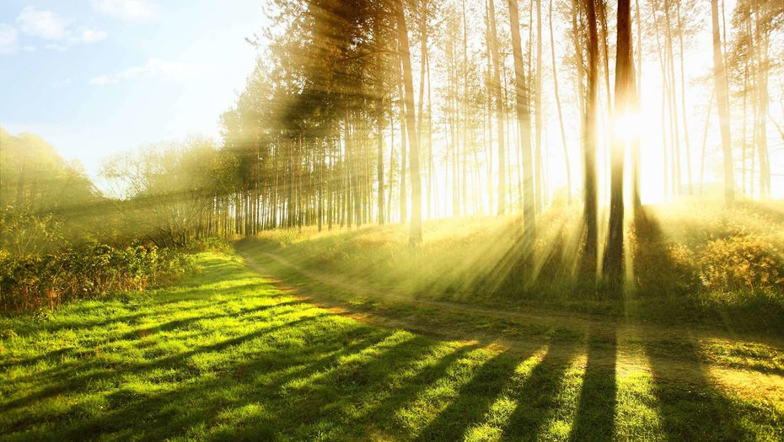
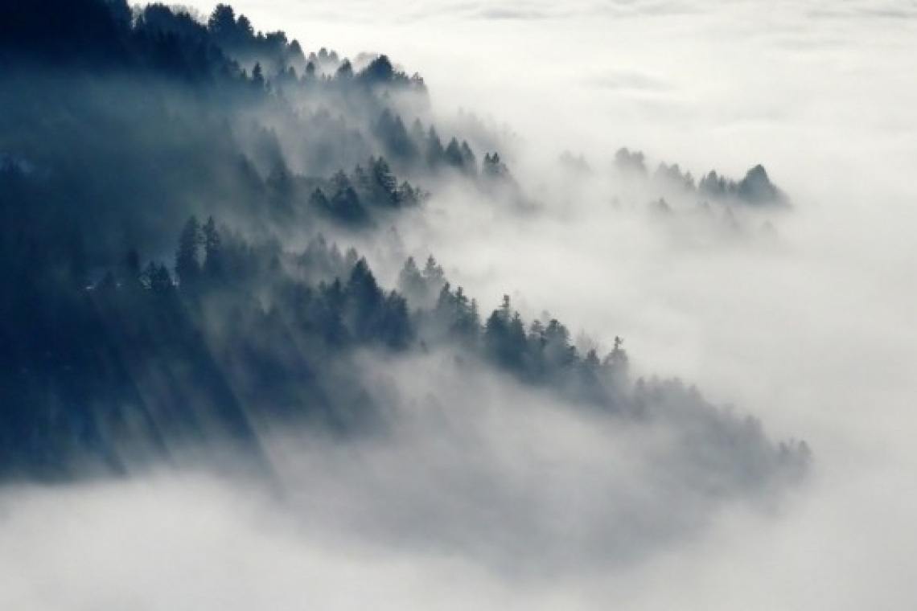
Бүгінгі сабақта:
Қазақстанның климаттық
ресурстарына баға бересіздер

Slide 3

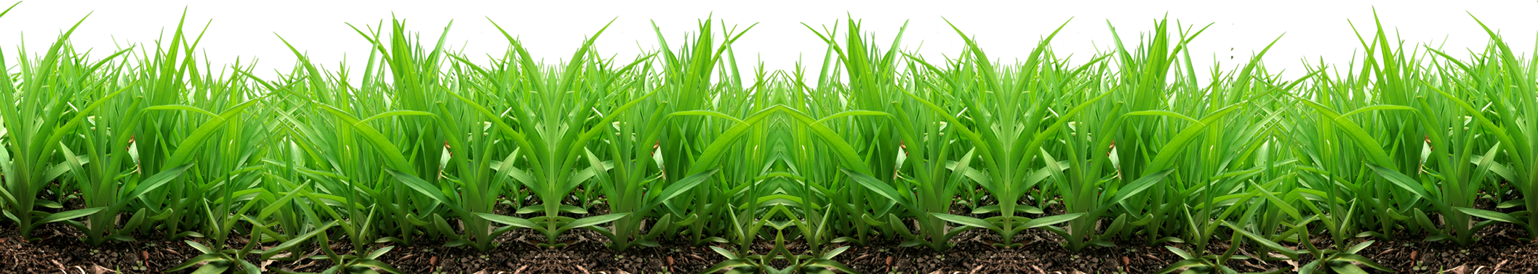
КЛИМАТТЫҚ РЕСУРСТАР
Климаттық ресурстар - бұл шаруашылық әрекетте қолдануға болатыфн климаттың қасиеттері

Slide 4

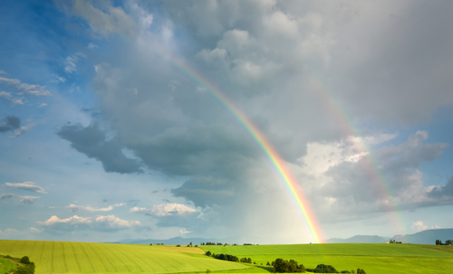
КЛИМАТТЫҚ РЕСУРСТАР ҚҰРАМЫ
КҮН РАДИАЦИЯСЫ
АУА МАССАЛАРЫНЫҢ
ЖЫЛЖУ ЭНЕРГИЯСЫ
АТМОСФЕРАЛЫҚ ЖЫЛУ
ТОПЫРАҚТЫҢ ӨНІМДІ
ЫЛҒАЛДЫЛЫҒЫ
ЖАУЫН-ШАШЫН
МЕТЕОРОЛОГИЯЛЫҚ
ЭЛЕМЕНТТЕРДІҢ
ОҢТАЙЛЫ ҮЙЛЕСІМІ

Slide 5
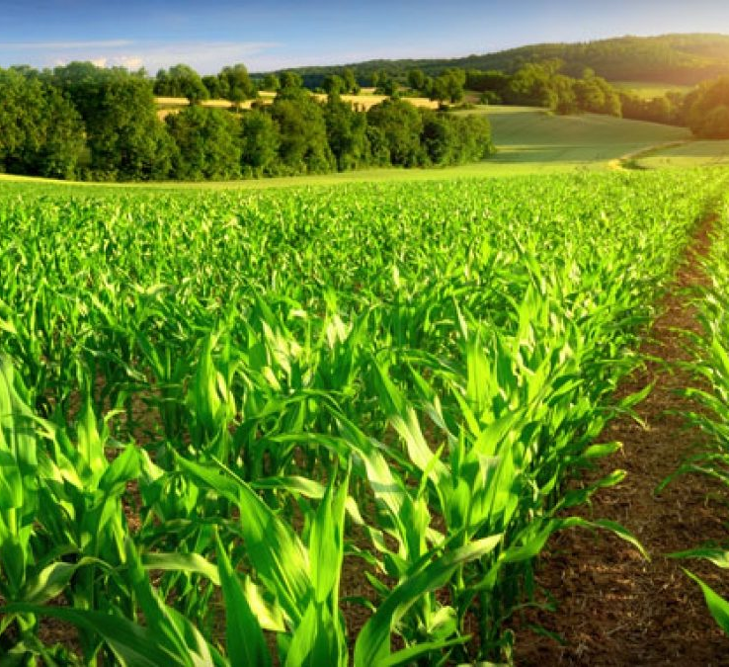
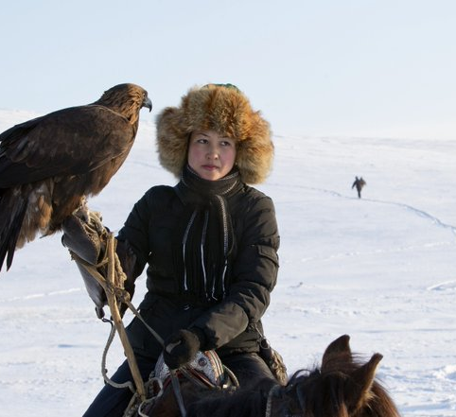
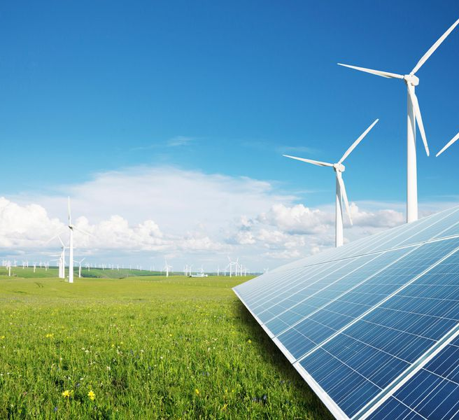
АУЫЛ ШАРУАШЫЛЫҒЫ
ТУРИЗМ
ЭНЕРГЕТИКА
КЛИМАТТЫҚ РЕСУРСТАРДЫ ҚОЛДАНАТЫН САЛАЛАР

Slide 6
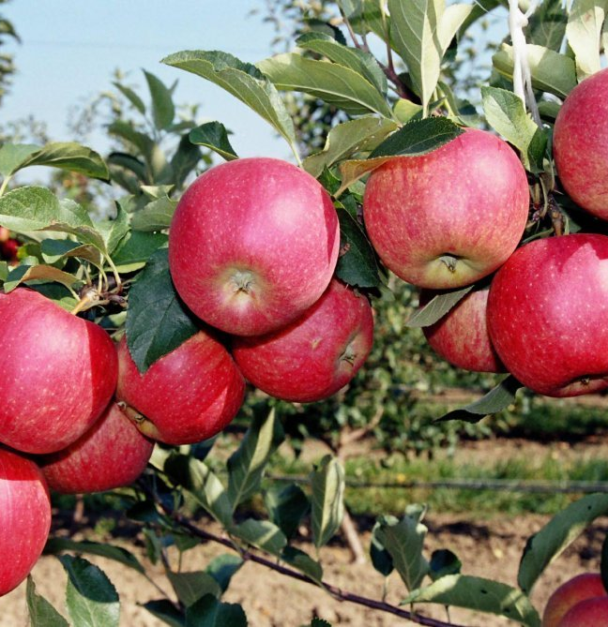

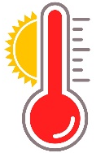
климаттың ауылшаруашылық өндірісін жүргізу мүмкіндігін қамтамасыз ететін қасиеттері:
АГРОКЛИМАТТЫҚ РЕСУРСТАР
ЖАРЫҚ
ЖЫЛУ
ЫЛҒАЛ

Slide 7
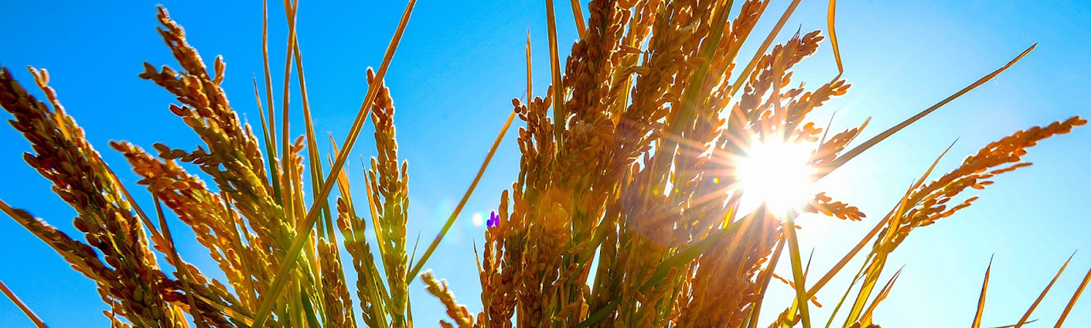
1
2
3
4
орташа тәуліктік температура + 10 ° С жоғары болатын кезеңнің ұзақтығы
осы кезеңдегі температуралардың қосындысы
жылу мен ылғалдың арақатынасы
қар жамылғысының көмегімен қалыптасқан ылғал қоры
АГРОКЛИМАТТЫҚ РЕСУРСТАРДЫҢ КӨРСЕТКІШТЕРІ

Slide 8
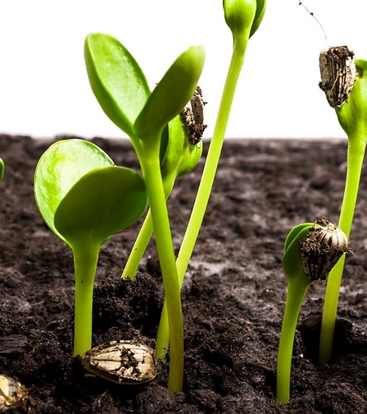
ЗАГОЛОВОК
ВЕГЕТАЦИЯЛЫҚ КЕЗЕҢ
өсімдіктердің өсуі мен дамуы (вегетациясы) мүмкін болатын кезең
Солтүстікте 130-135 күн
Орташа тәулік температурасы +10°С асатын күндердің жиынтық температурасы:
2000-2100°
Ашық күндер саны - 120
Оңтүстікте 150—160 күн
Орташа тәулік температурасы +10°С асатын күндердің жиынтық температурасы:
4300-4600°
Ашық күндер саны - 260

Slide 9
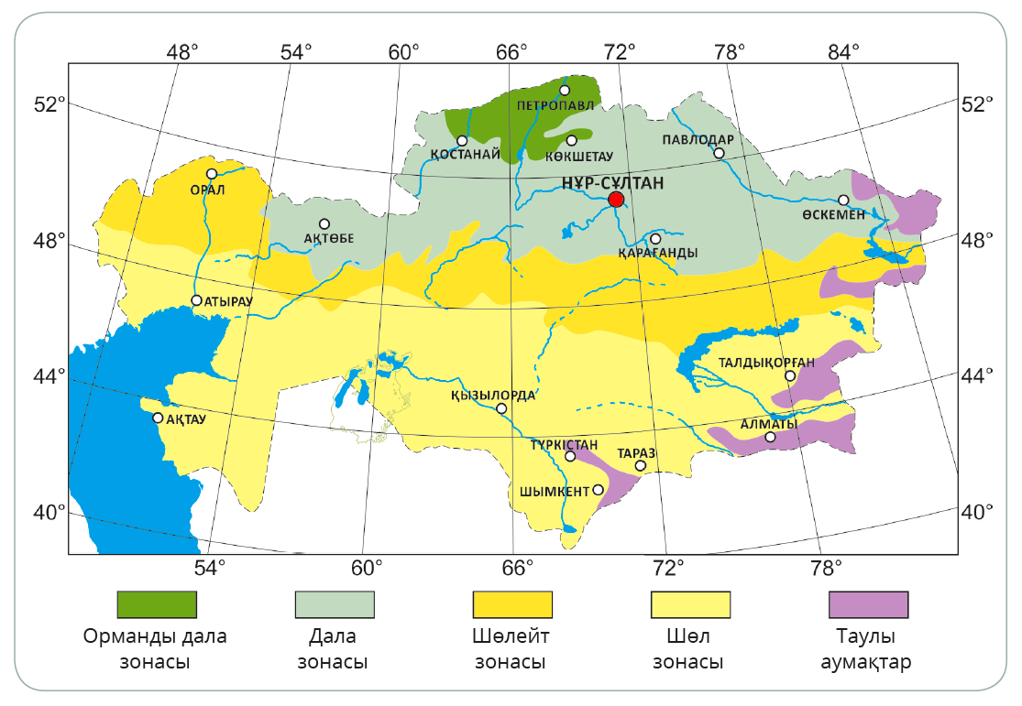
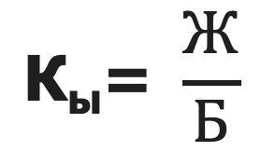
ЫЛҒАЛМЕН ҚАМТАМАСЫЗ ЕТІЛУІ
$$\text{К}\text{ы}\text{= }\frac{Ж}{Б}$$
К_{ы} > 1, шамадан тыс жоғары
К_{ы} = 1, жеткілікті
К_{ы} < 1, жеткіліксіз
шөл мен шөлейттерде — 0,2-0,3
дала зонасында — 0,3-0,8
орманды далада – ≈1
биік тауларда — 1,8-2,4

Slide 10
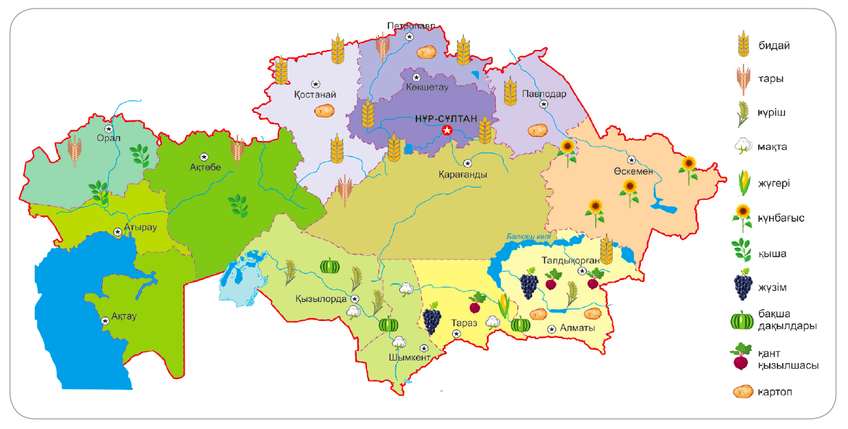
АУЫЛШАРУАШЫЛЫҚ ДАҚЫЛДАРЫ ЕГІЛЕТІН АУДАНДАР

Slide 11
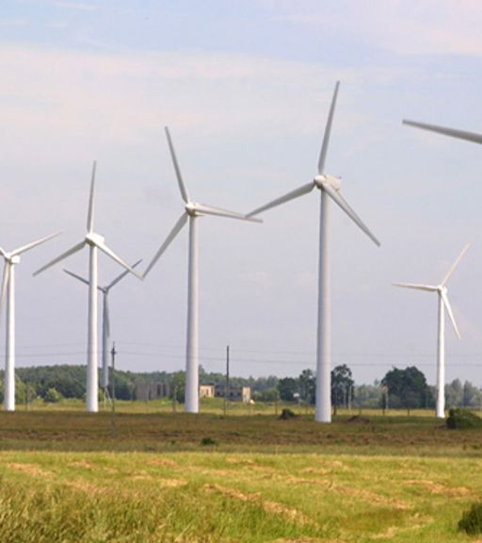
ЖЕЛ ЭНЕРГЕТИКАСЫ
АЛҒЫШАРТ
Жел электр станциялары желдің орташа орташа жылдамдығы - 4,5 м / с және одан жоғары жерлерде салынады
баға | нашар | қанағат. | жақсы | өте жақсы | тіпті жақсы
Желдің v | <6 м/с | 6-<7м/с | 7-<8м/с | 8-<9м/с | >9м/с
ӘЛЕУЕТ
ЖЭС салу орындары | Желдің орташа жылдамдығы(м/с)
Қордай | 6.02
Қарқаралы | 6.03
Ерейментау | 7.91
Арқалық | 6.55
Атырау | 6.86
Форт Шевченко | 7.52
Нұр-Сұлтан | 6.54
Жүзімдік | 6.96

Slide 12
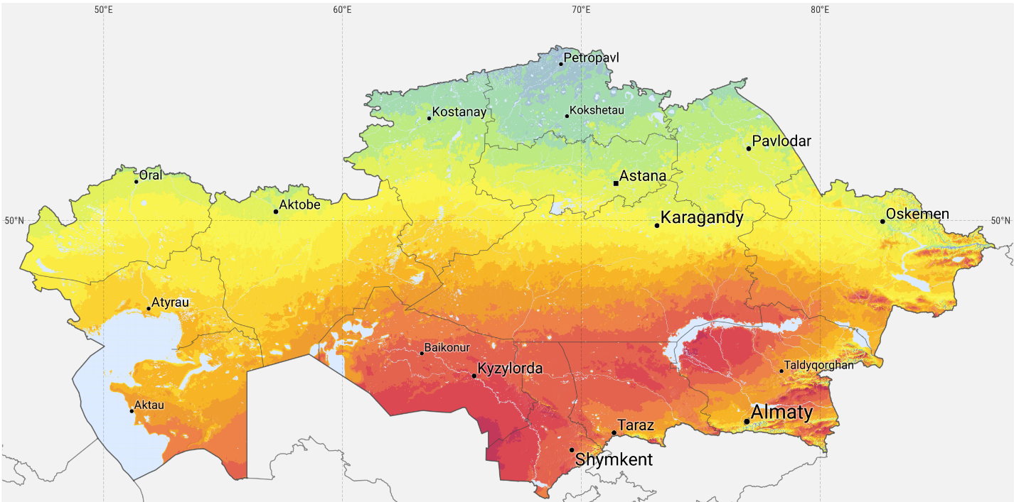
КҮН ЭНЕРГЕТИКАСЫ
АЛҒЫШАРТ
Инсоляция деңгейі - 1000-1100 кВт/сағат жылына
Ашық күндер санының көп болуы
ӘЛЕУЕТ
Инсоляция деңгейі – 1300-1600 кВт/сағат жылына
Бір жылдағы ашық күндер саны:
солтүстікте – 120
оңтүстікте – 260
Орташа жылдық күн сәулелерінің түсу ұзақтығы:
солтүстікте – 2000 сағат
оңтүстікте – 3000 сағат

Slide 13
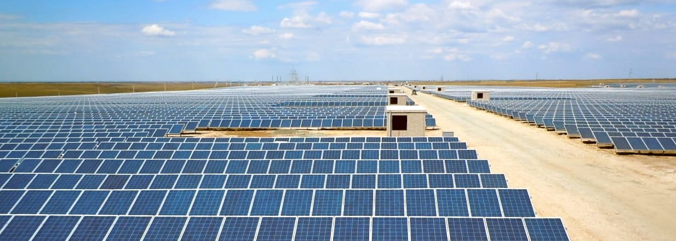
КҮН ЭЛЕКТРСТАНСАЛАРЫ
Қарағанды облысы
Жамбыл облысы
Алматы облысы
Сараң
Ақадыр
Гүлшат
Кеңгір
Бурное
Отар
Қапшағай

Slide 14
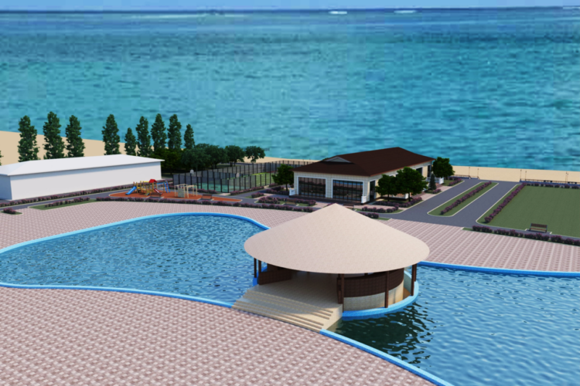
ТУРИЗМ
Шомылу / жағажай туризмі
Ауаның температурасы - +18 °С
Судың температурасы - +18 °С
ШОМЫЛУ МАУСЫМНЫҢ БАСТАЛУЫ
Басталуы: 1 маусым
Аяқталуы: 1 қыркүйек

Slide 15

Тапсырма
Мал шаруашылығының таралуы да географиялық зоналылық заңдылығына бағынады.
Қазақстанда мал түрлері мен оларды өсіретін аймақтарды атаңдар.
МАЛ ШАРУАШЫЛЫҒЫНЫҢ САЛАСЫ
ОБЛЫСТАР АТАУЫ

Slide 16

Жауабы
МАЛ ШАРУАШЫЛЫҒЫНЫҢ САЛАСЫ
ОБЛЫСТАР АТАУЫ
Ірі қара малын өсіру
Қостанай, Солтүстік Қазақстан, Ақмола,
Павлодар, Шығыс Қазақстан, Алматы
Қой шаруашылыңы
Қызылорда, Алматы, Түркістан, Жамбыл,
Қарағанды, Батыс Қазақстан, Ақтөбе
Жылқы шаруашылығы
Алматы, Жамбыл, Шығыс Қазақстан,
Қарағанды, Қостанай
Түйе шаруашылығы
Атырау, Маңғыстау, Қызылорда, Түркістан

Slide 17
Қорытынды
Қазақстанның климаттық
ресурстарын бағалауды үйрендіңіздер.

